Slide 1
参赛结果
最终得分160

Slide 2
关于分布式关系型数据库存算分离架构的研究
——以PolarDB为例
谢宝玛 1120233506

Slide 3
背景
存储冗余
对于原生的mysql，每一个部署节点都需要一到两个的数据备份，以一个一主二从的集群为例，会有六分备份的数据。
数据成本
冷数据占据了大量昂贵的在线存储SSD, 单位数据成本高昂不下
主从延迟
主从架构下，复制存在天然的延迟
数据恢复
从节点需要重新应用binlog才能恢复，时间长

Slide 4
调研
AWS/Aurora
整体思路: log is data，InnoDB中1个page是16KB，而redo只记录了真实的数据变更，因
此，事务中data page变更量远大于redo的数据量，通过规避写data page，达到减少网络
IO的目标，具体的，计算节点只将redo写到存储层，由存储层负责从redo中构建出data
page

Slide 5
PolarDB
整体思路：本质是共享存储的思路，其存放了所有的data page和Redo Log，因为data
page需要写到共享存储，网络IO开销远大于Aurora，PolarDB引入了RDMA技术来优化这
个问题
计算层：1个primary节点，多个replica节点，写入数据时，primary节点将data page和redo
写到存储leader，并会向replica节点同步状态变更，replica节点从存储节点中获取最新的
redo，完成buffer pool中的数据更新

Slide 6
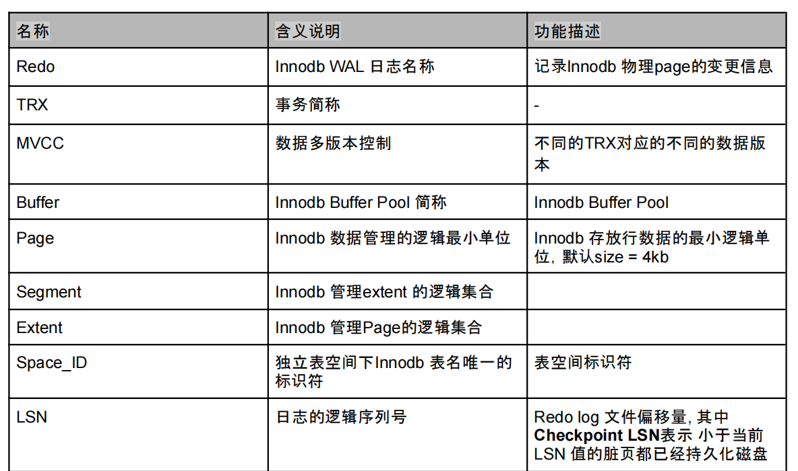
名词说明

Slide 7
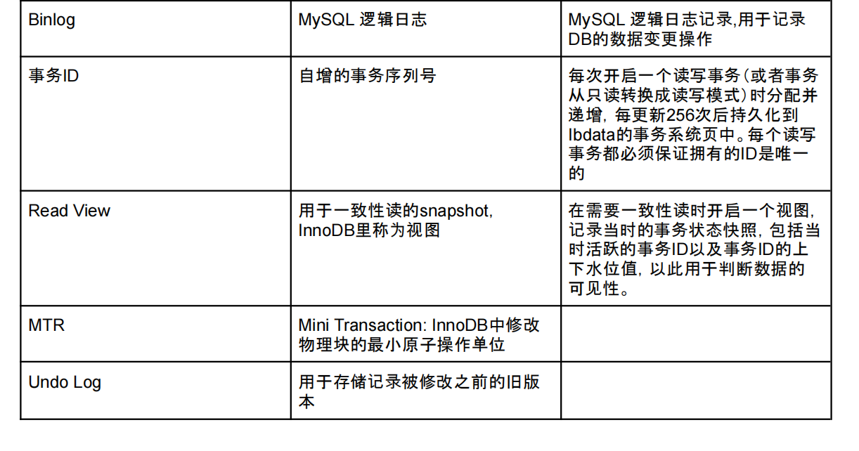
名词说明

Slide 8
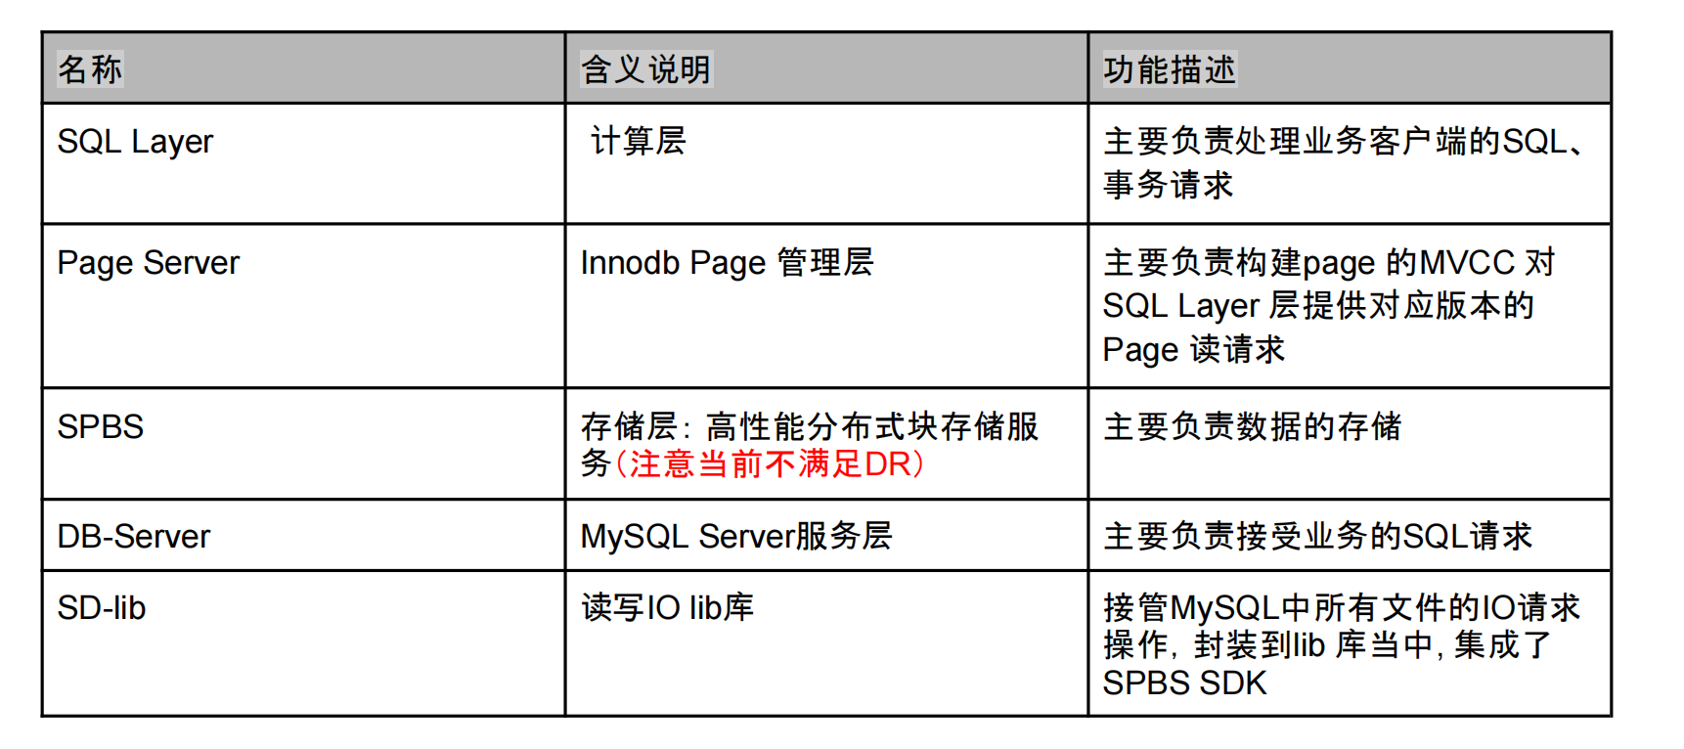
名词说明

Slide 9
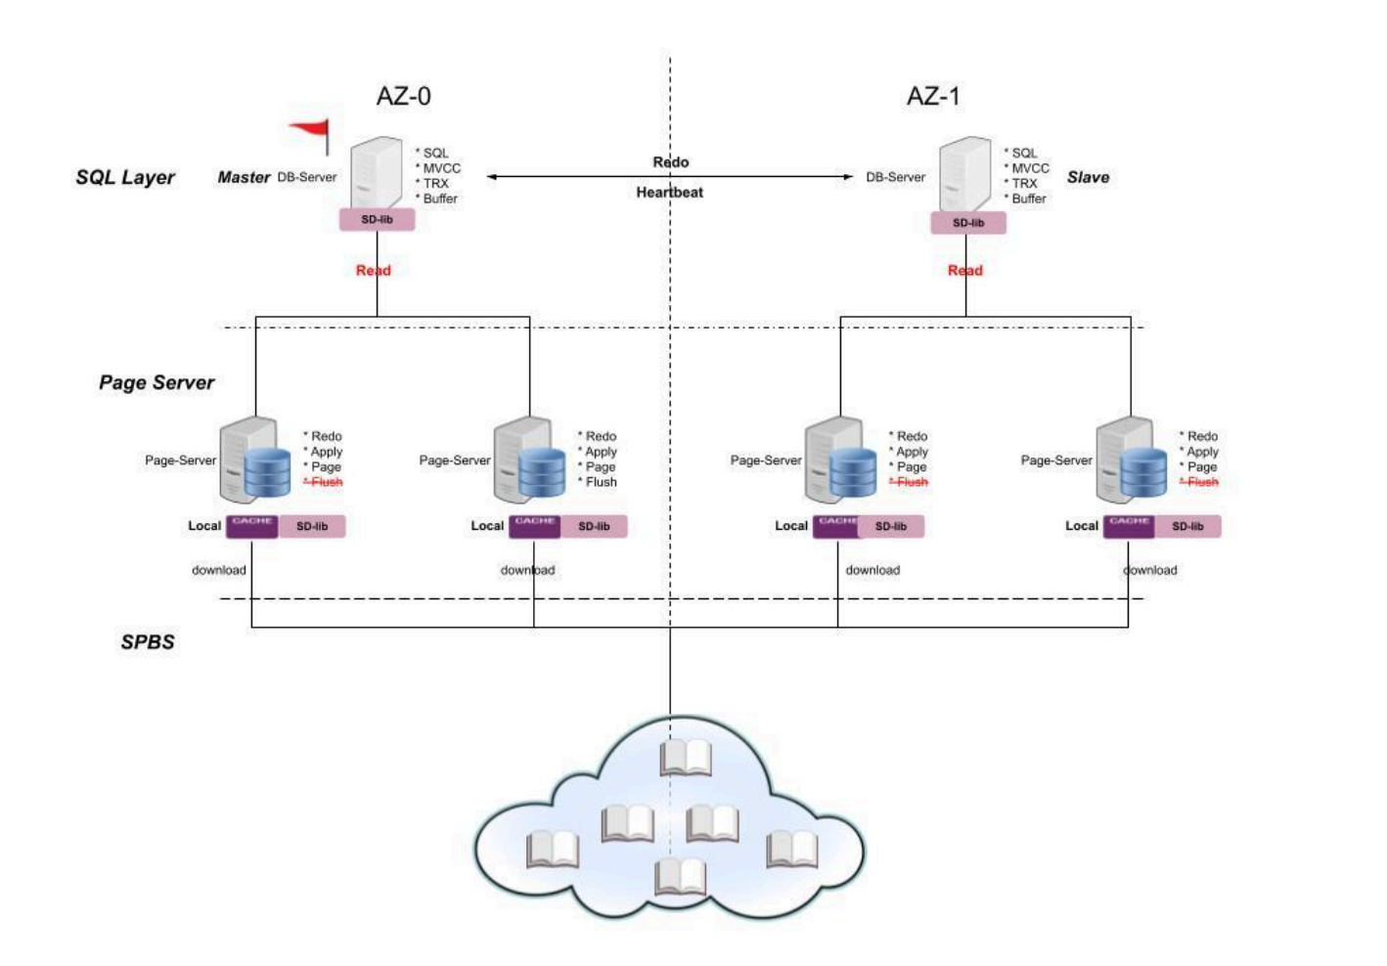
存算分离读架构
master和slave 都可以处理读请求

Slide 10
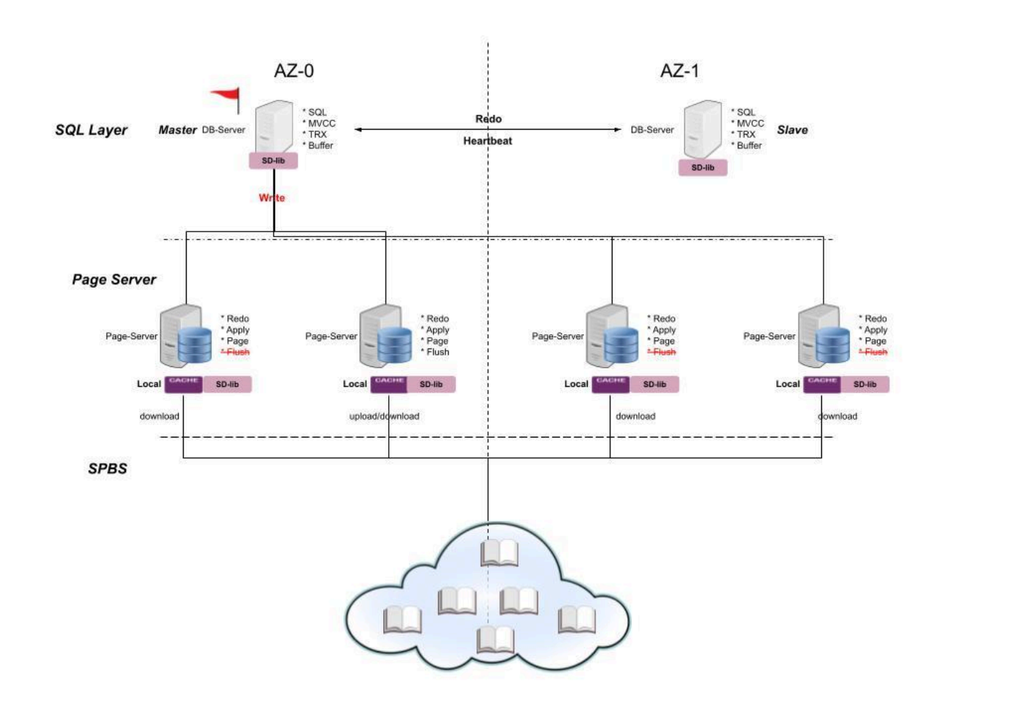
存算分离写架构
只有master可以处理写请求

Slide 11
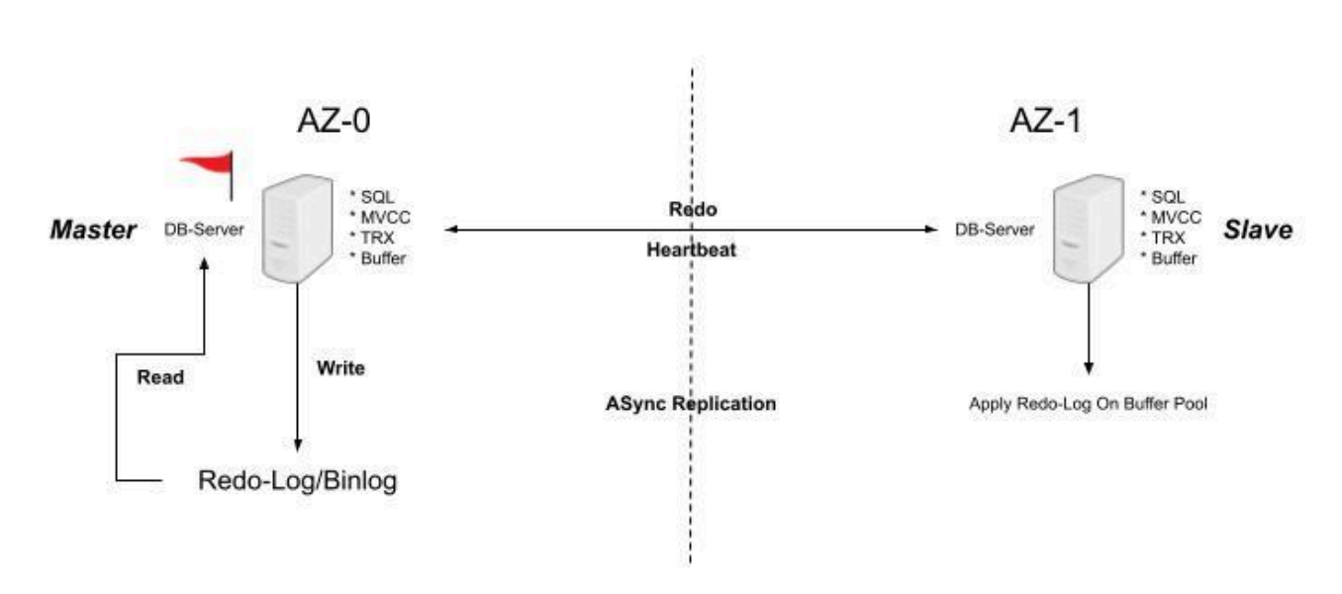
计算层
目标: 用户接入层, 主要承接用户的读写SQL请求. 分为2个角色, Master, Slave, 其中Master 负
责接收读写, Slave 只负责接入读请求.
Master、Slave 主从同步采用 Redo Log 同步, 同步的方式采用异步复制.
Slave 接收Redo Log 并且Apply 到对应的Buffer Pool中.

Slide 12
计算机层的关键
Redolog 复制
Redo Log 传输主要在 Master 与 Slave 之间以及Master 与 Page Server 之间传输.
Binlog in Redo
Binlog In Redo 是将Binlog 写入Innodb Redo Log 当中. Binlog In Redo功能在不损失可靠性的前提下，减少了1次存储IO.

Slide 13
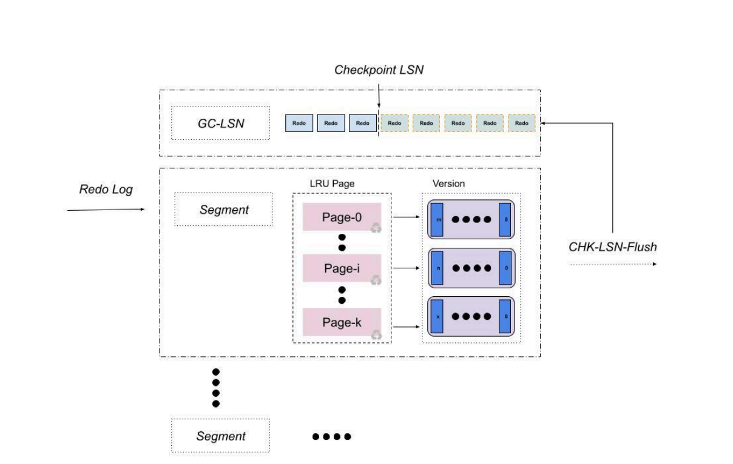
存储管理层
目标: page server 主要承载Redo Log 日志的Apply, 构建Page 的版本链表, 对Master, Slave 提供读写.

Slide 14
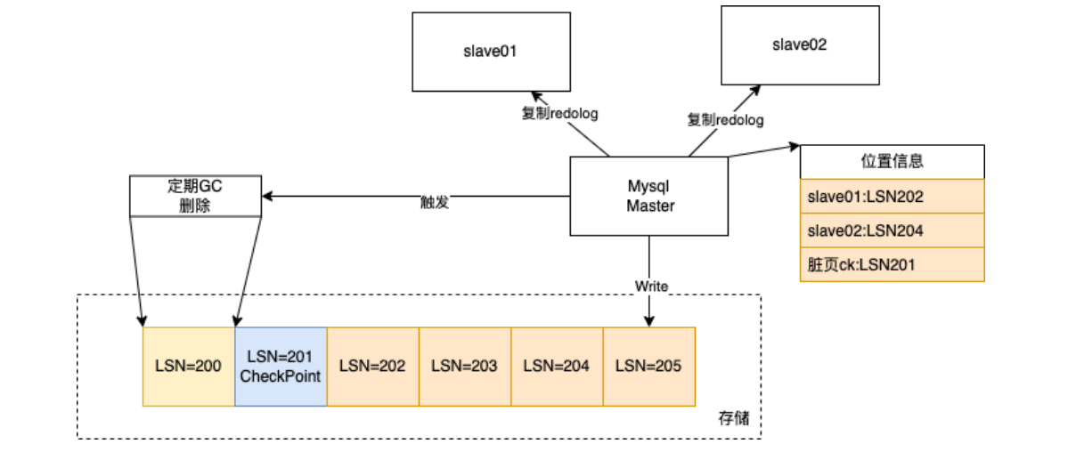
Redolog改造
目标: 存算分离的情况下, 我们需要保留老的Redo Log 文件, 防止网络出现问题日志未能够及时发送到Slave 也用于日志的数据备份, 因此我们将Redo Log的写由循环写 改成 顺序写: 当当前日志文件写满时，则切换到下一个日志文件，文件的序号总是向前递增的.

Slide 15
Redolog改造
目标: 原生MySQL Redo Log日志并未记录文件操作(包括: Create, Alter, Delete) ，导致slave无
法感知到ibd 文件变化，因此 Redo Log 需要增加日志类型记录关于文件的操作.
新增类型
Create Table
Alter Table（Rename）
ALTER TABLE ... CHARACTER SET
Drop Table
Alter Table（RENAME COLUMN）

Slide 16
Redolog改造
增加事务标记
目标: slave在回放Redo Log 过程中同时需要构建SQL layer 层的read view ，因此需要记录Trx
id, 构造全局的read view, 将全局的active trx id list 直接记录到Redo Log 当中

Slide 17
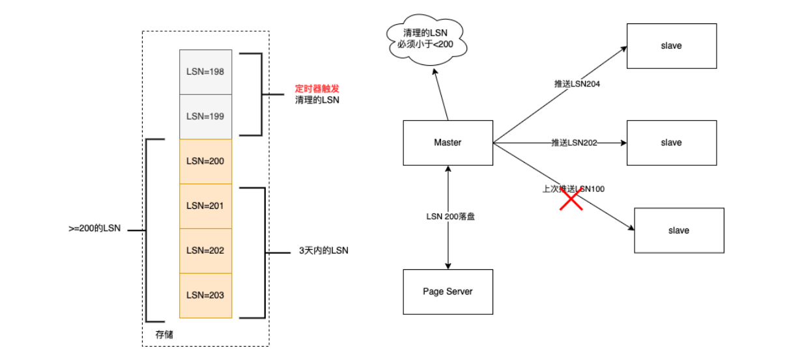
Redolog改造
增加Redo log GC 目标: 顺序的Redo Log 日志长时间占据大量的磁盘空间，需要定时根据 LSN 关系清理 历史的Redo Log
如果slave落后比较大，会被剔除出复制
定时器根据时间策略和当前的checkpoint进行Redo Log的清理

